Slide 1
尿潴留照护技术

Slide 2
目录
CONTENTS
01
尿潴留的原因
02
尿潴留的表现
03
尿潴留老年人的照护
04
病例描述

Slide 3
尿潴留的原因
01

Slide 4
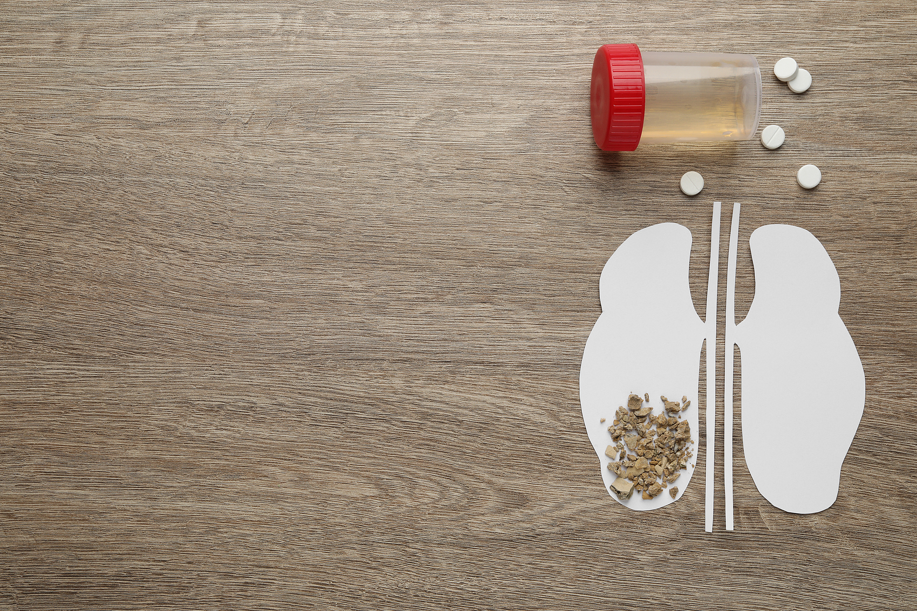
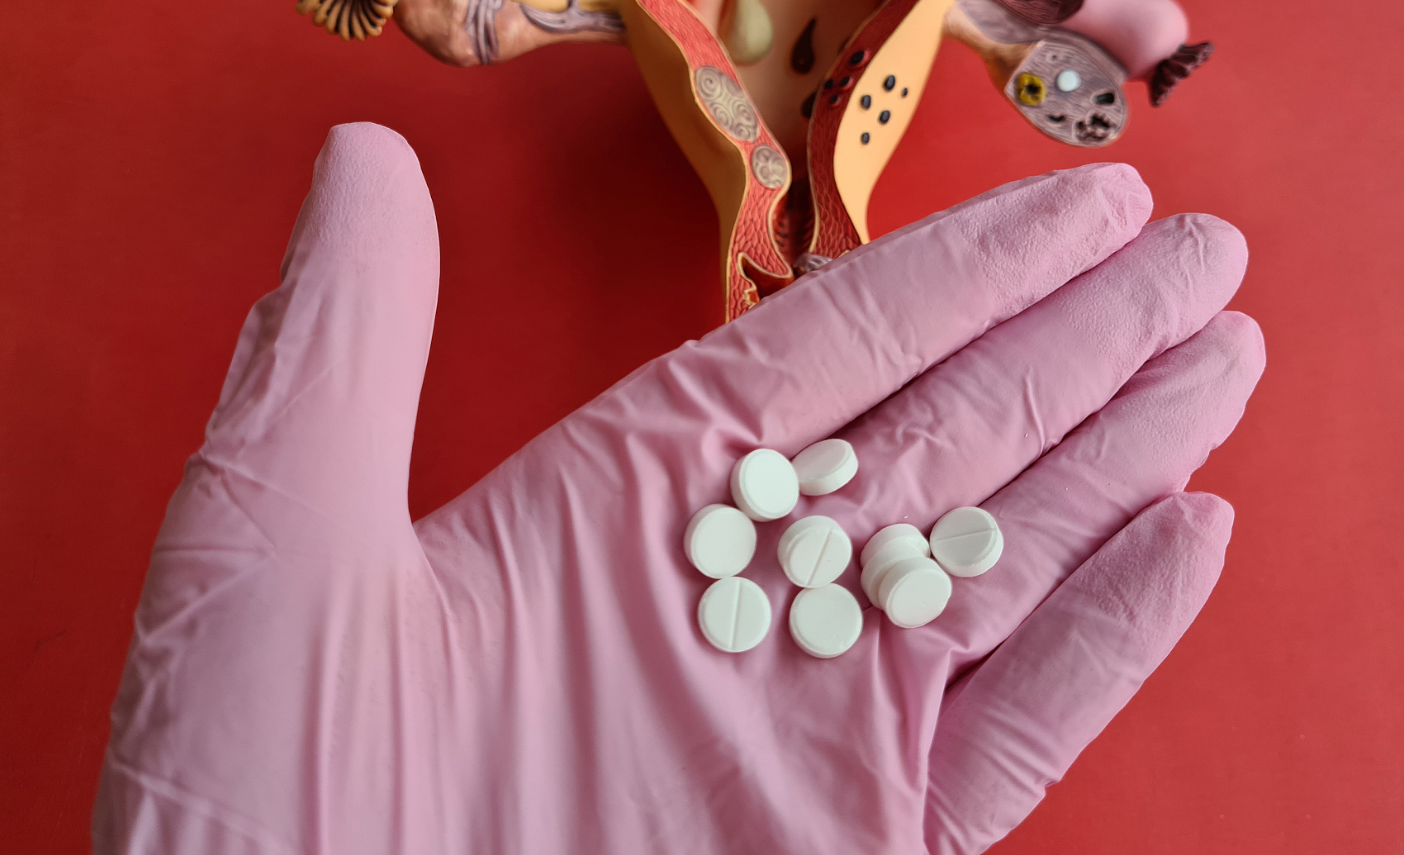
药物治疗影响
抗胆碱药物副作用
阿片类药物使用
抗胆碱药物可能导致膀胱括约肌松弛，引起尿潴留，常见于老年患者。
阿片类药物的使用可导致尿潴留，因为它们会减缓膀胱排空速度，影响尿液排出。

Slide 5
神经系统疾病
脑卒中
帕金森病
脊髓损伤
多发性硬化症
脑卒中可导致神经传导受损，影响膀胱控制，是尿潴留的常见原因。
帕金森病患者的运动神经受损，可能导致膀胱功能障碍，引起尿潴留。
脊髓损伤会切断大脑与膀胱之间的神经通路，导致排尿控制失常。
多发性硬化症影响中枢神经系统，可能引起膀胱功能障碍，导致尿潴留。

Slide 6
泌尿系统疾病
前列腺增生
前列腺增生是中老年男性常见的泌尿系统疾病，可导致尿潴留，需通过药物或手术治疗。
尿路感染
尿路感染可引起尿频、尿急、尿痛等症状，严重时可导致尿潴留，需及时就医并接受抗生素治疗。

Slide 7
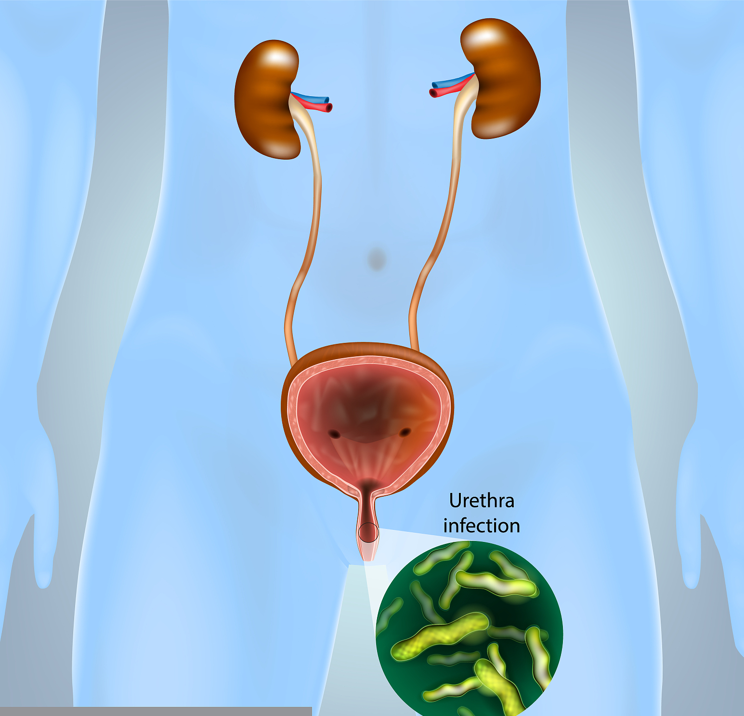
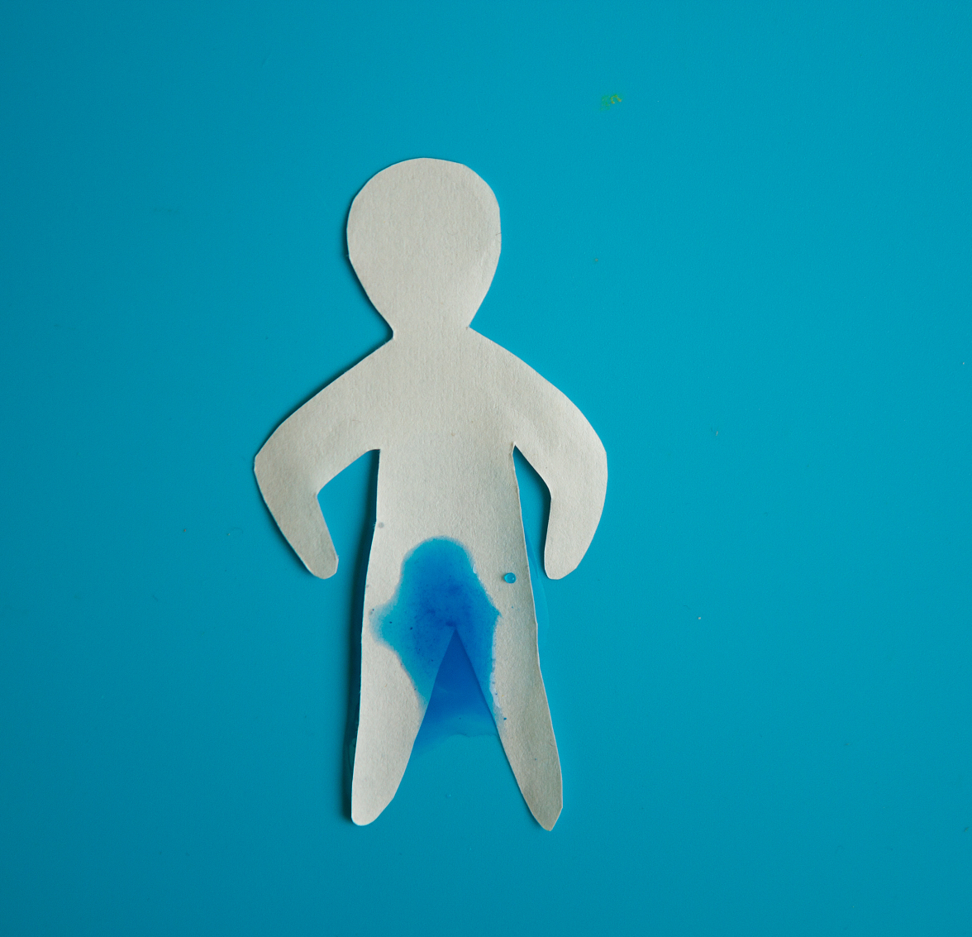
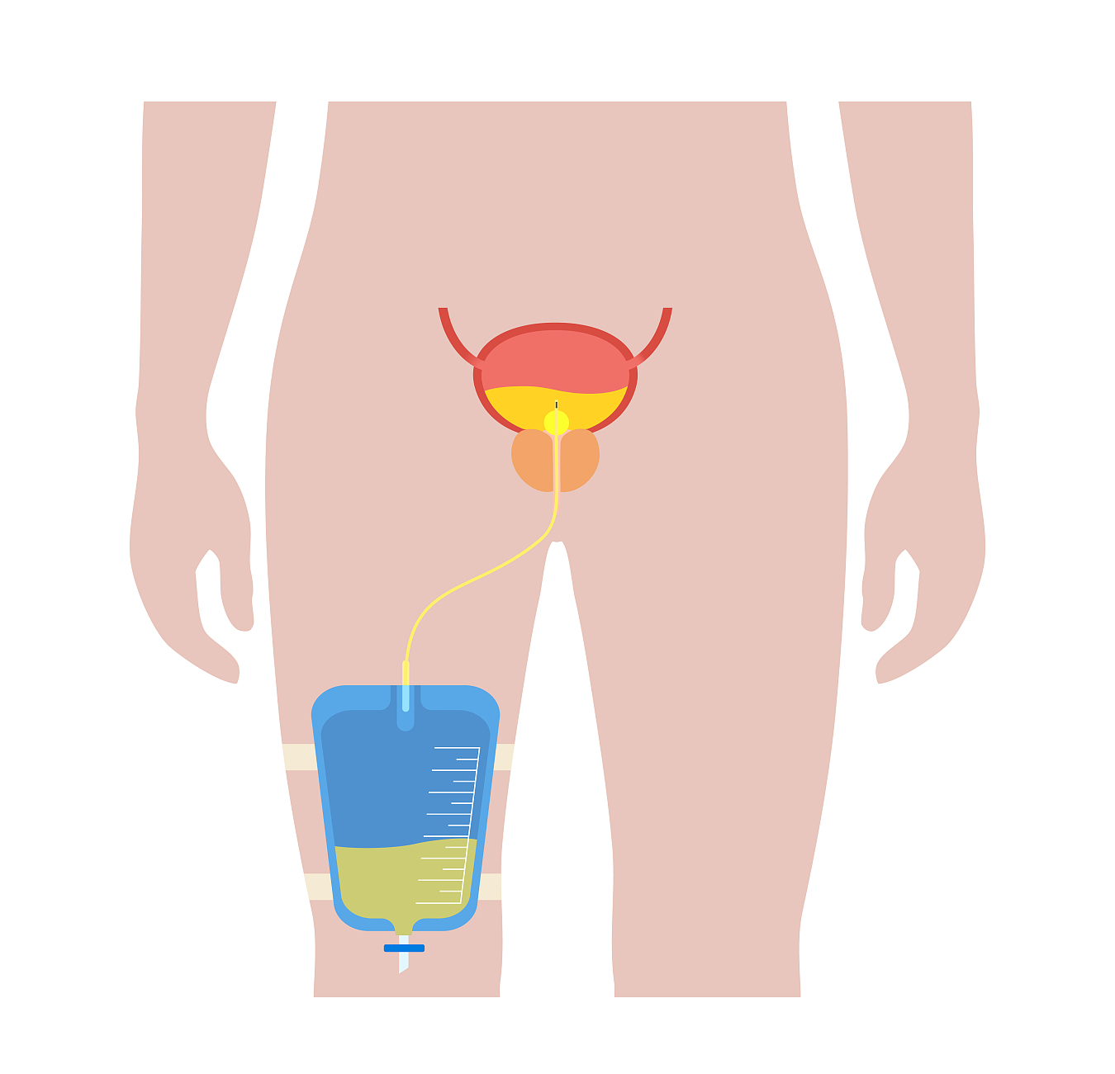
性传播疾病
细菌性感染
病毒性感染
寄生虫感染
免疫系统疾病
如淋病和梅毒，这些细菌性性病可导致尿道炎症，进而引起尿潴留。
例如生殖器疱疹和人乳头瘤病毒（HPV），这些病毒可影响尿道结构，导致排尿困难。
滴虫病等寄生虫感染可引起尿道刺激和炎症，有时也会导致尿潴留。
艾滋病等免疫系统疾病可能影响泌尿系统，间接导致尿潴留问题。

Slide 8
尿潴留的表现
02

Slide 9
膀胱高度膨胀
腹部肿胀感
排尿困难
尿液回流
患者会感到下腹部异常膨胀和沉重，这是由于尿液积聚导致膀胱过度充盈。
膀胱高度膨胀时，患者尝试排尿时会感到极度困难，甚至无法自主排尿。
在某些情况下，膀胱过度膨胀可能导致尿液回流至肾脏，增加感染风险。

Slide 10
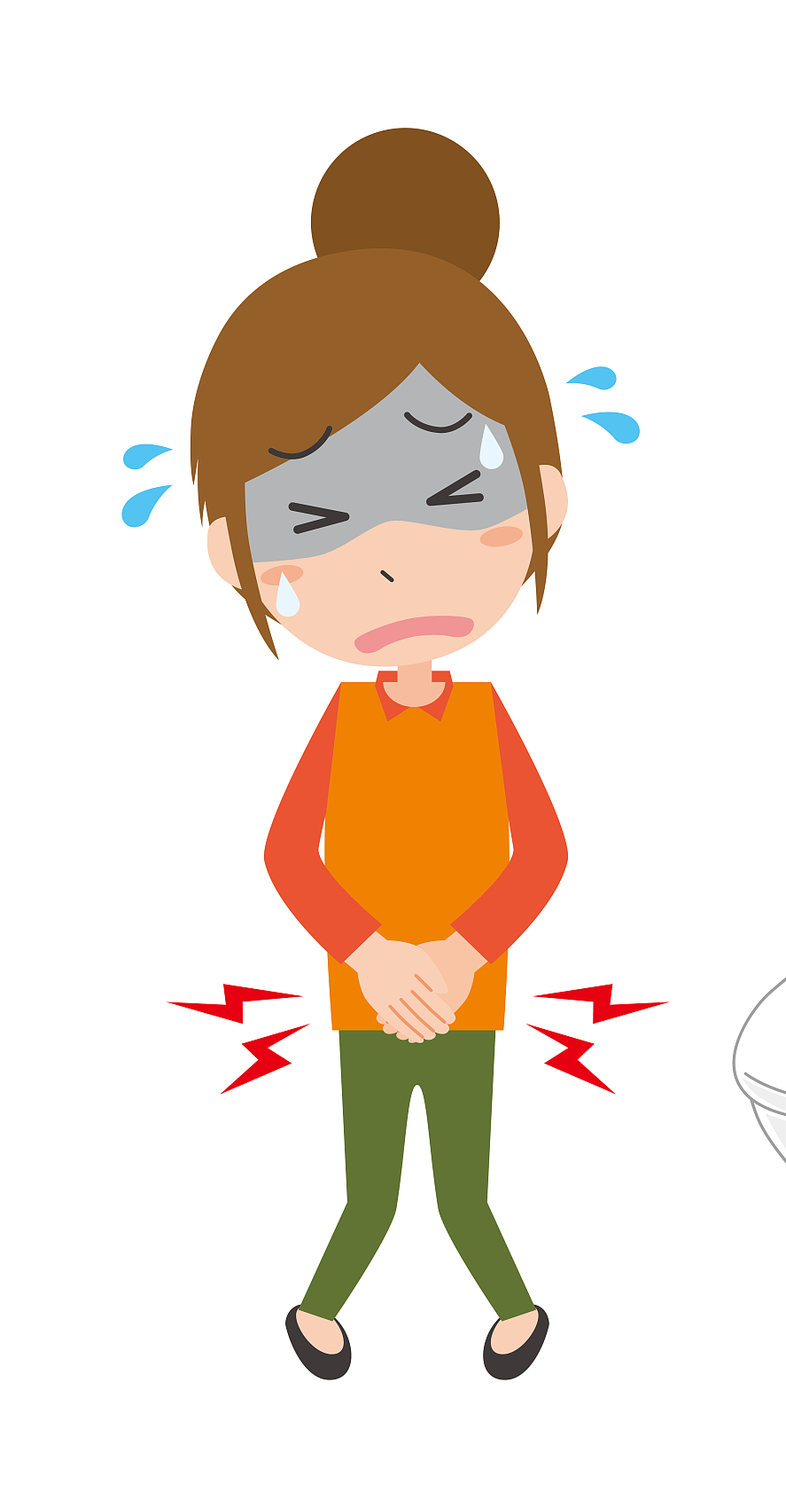
下腹部胀痛
尿潴留引发的胀痛感
胀痛与排尿困难
尿潴留患者常感到下腹部胀满不适，这是因为膀胱内尿液积聚所致。
患者在尝试排尿时会感到明显的下腹部胀痛，且排尿过程缓慢且费力。
胀痛与尿频尿急
胀痛与腹部肌肉紧张
尿潴留导致的下腹部胀痛可能伴随尿频尿急，患者频繁感到需要排尿但难以排出。
长期尿潴留可引起腹部肌肉紧张，导致下腹部出现持续性或间歇性的胀痛感。

Slide 11
排尿困难
尿频尿急
尿流细弱
排尿后仍有尿意
患者会频繁感到尿意，但实际排尿量少，且伴有急迫感，这是排尿困难的常见症状。
尿流变细，力量减弱，甚至出现断断续续的排尿现象，是排尿困难的另一表现。
排尿结束后，患者仍感觉膀胱未完全排空，持续有尿意，但无法排出更多尿液。

Slide 12
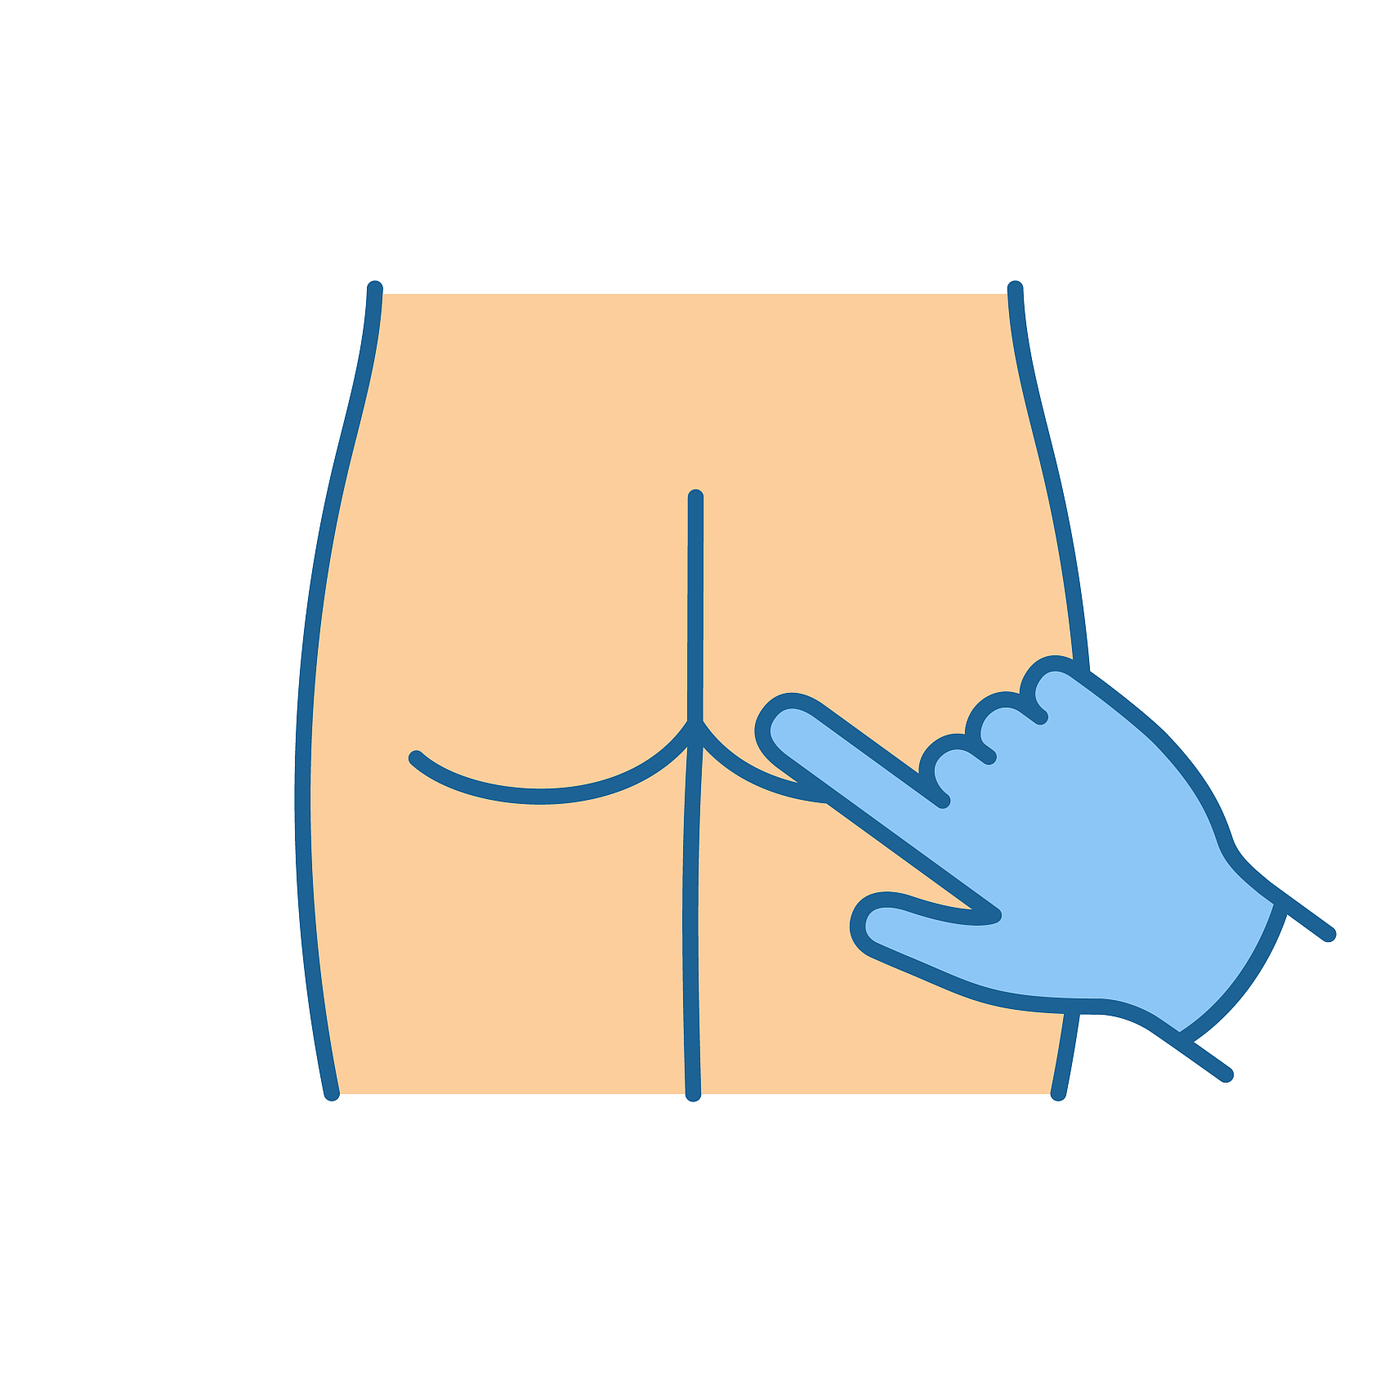
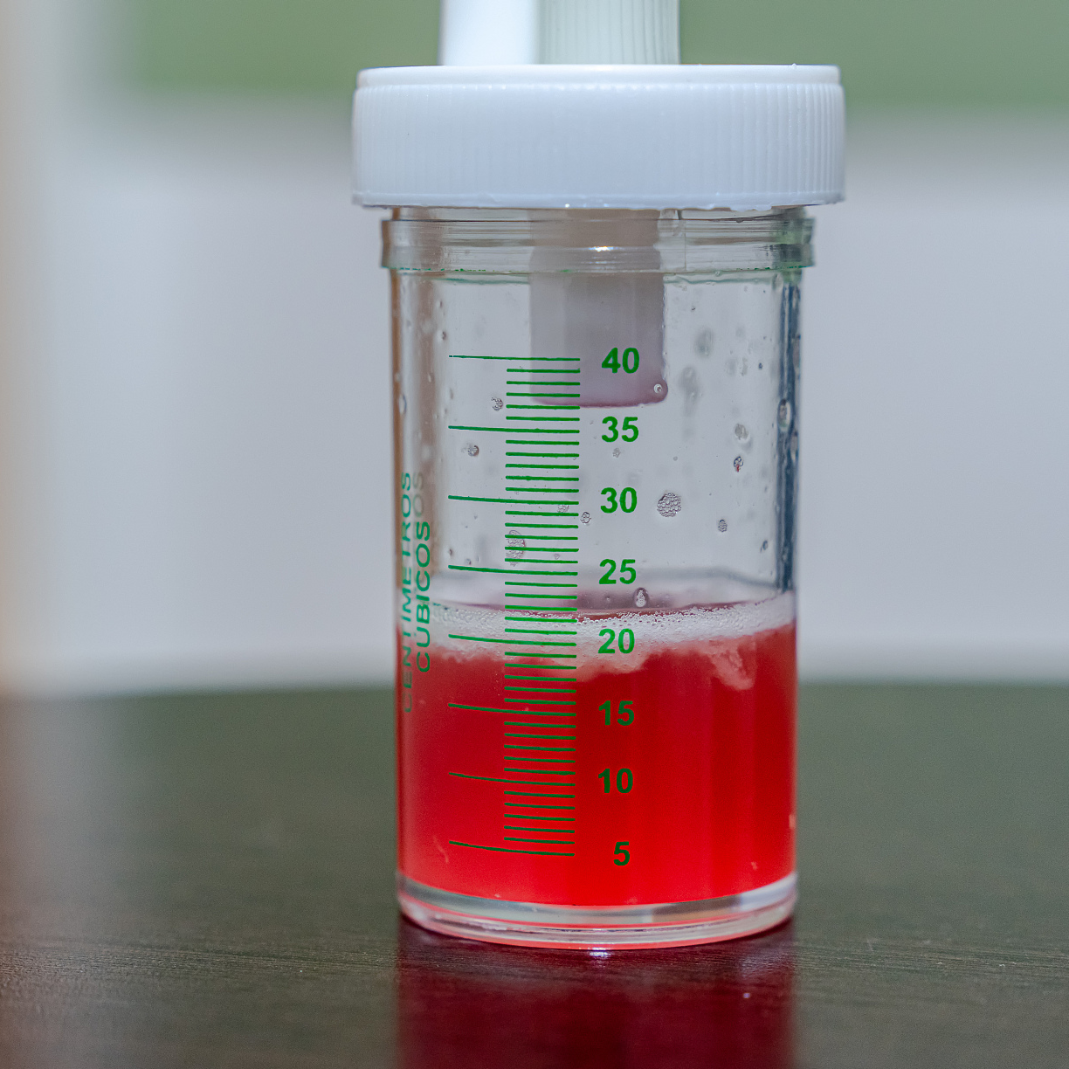
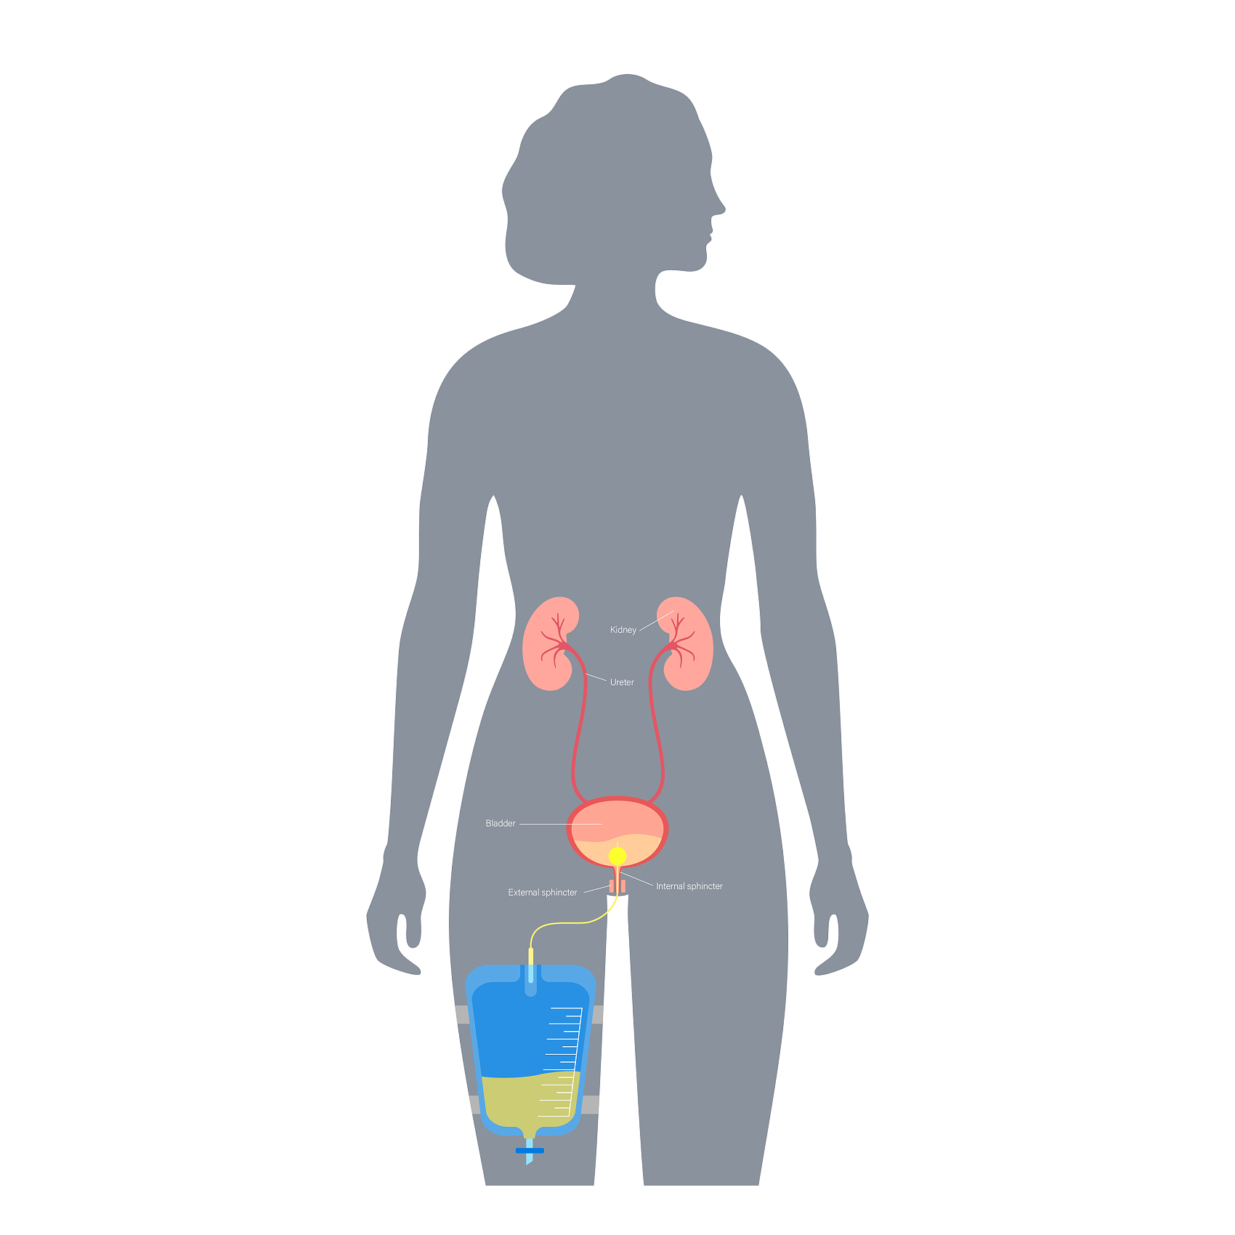
体检发现
腹部触诊
超声波检查
尿流率测定
残余尿量测定
在体检时，医生通过腹部触诊可能会发现膀胱异常膨胀，这是尿潴留的直接体征。
超声波检查可以清晰显示膀胱内尿液积聚的情况，帮助诊断尿潴留。
通过测定尿流率，可以评估尿液排出的速度和量，尿潴留患者通常表现为尿流缓慢或中断。
在排尿后使用超声或导尿管测量残余尿量，尿潴留患者会有较多的尿液残留。

Slide 13
尿潴留老年人的照护
03

Slide 14
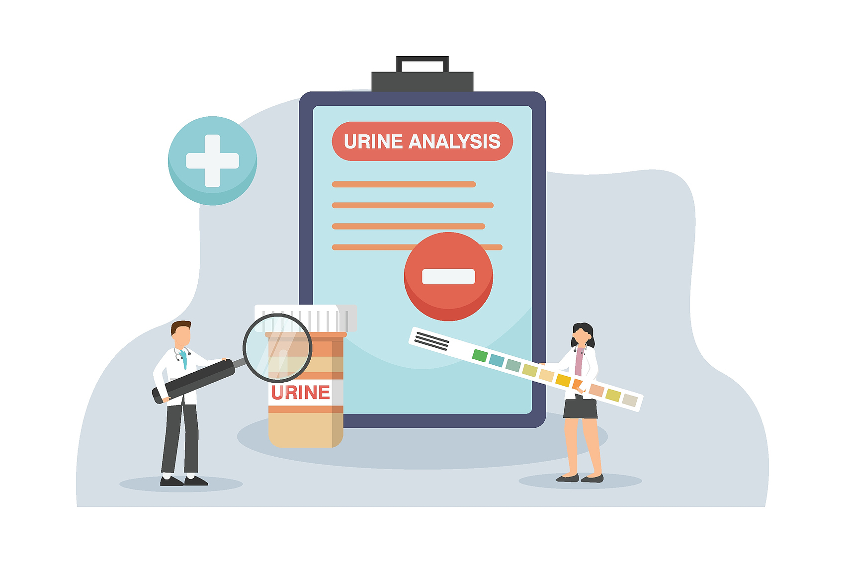
病情观察与报告
评估尿量变化
测量每次排尿的量，注意尿量是否减少，以及是否有尿急、尿痛等异常情况。
监测排尿频率
记录症状变化
记录老年人每24小时的排尿次数，观察是否有尿潴留症状加剧的迹象。
详细记录老年人在尿潴留期间的不适症状，如腹胀、疼痛等，并及时报告给医生。

Slide 15
心理照护与安慰
建立信任关系
提供情感支持
认知行为疗法
通过耐心倾听和积极沟通，建立与老年人的信任关系，减少他们的焦虑和不安。
给予老年人情感上的支持和鼓励，帮助他们面对疾病带来的心理压力。
运用认知行为疗法帮助老年人调整对疾病的认知，改善其心理状态和生活质量。

Slide 16
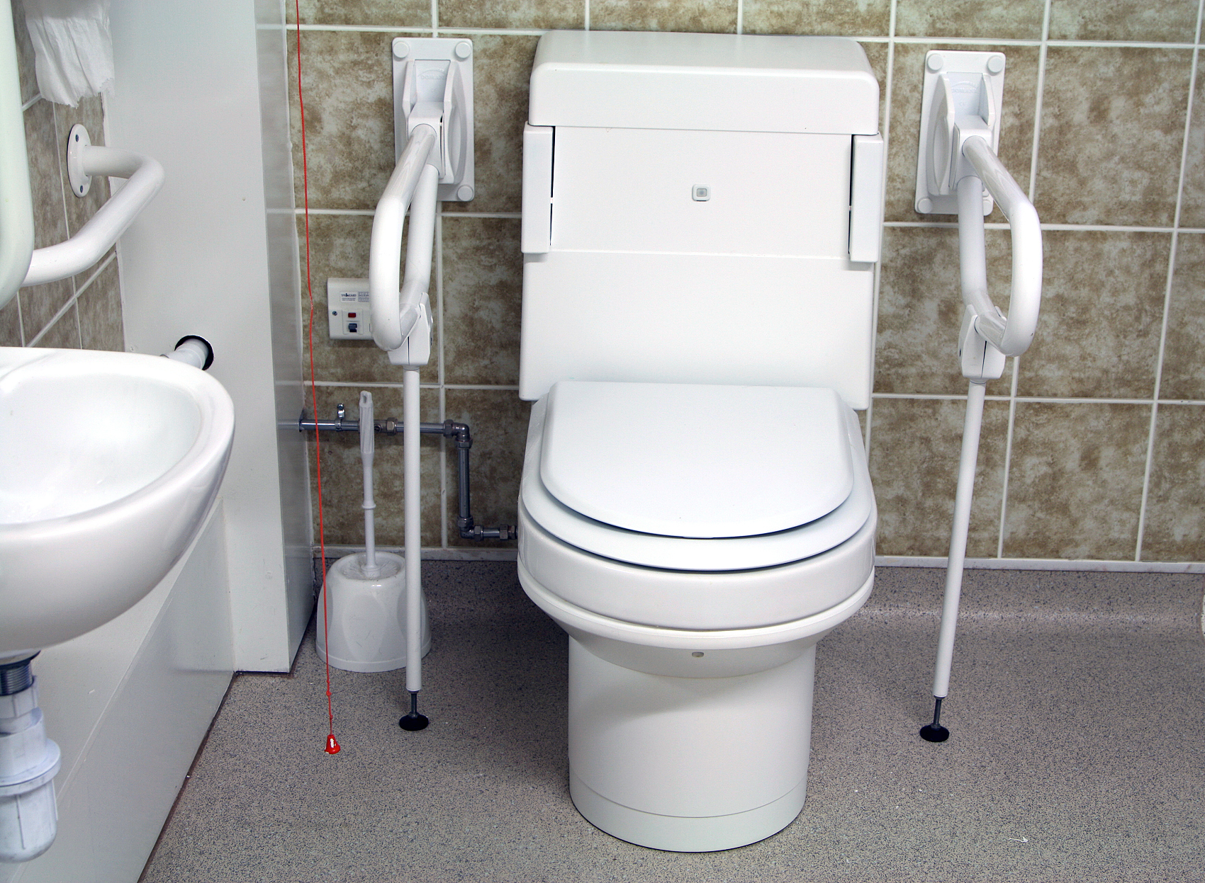
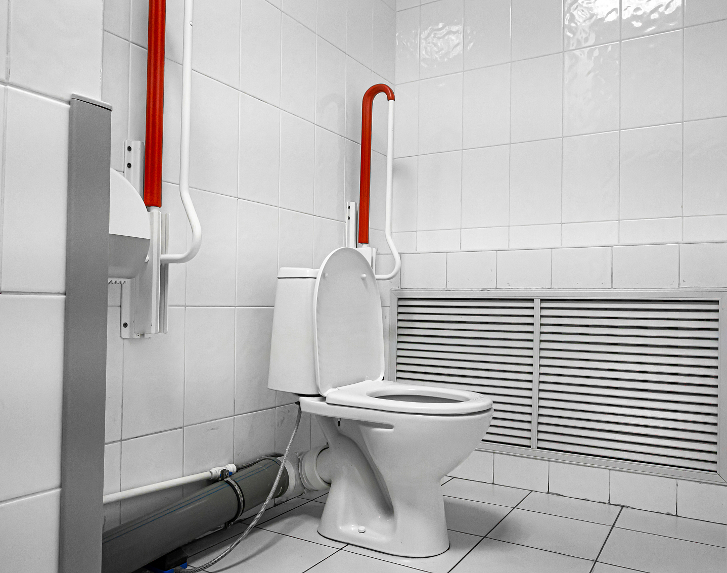
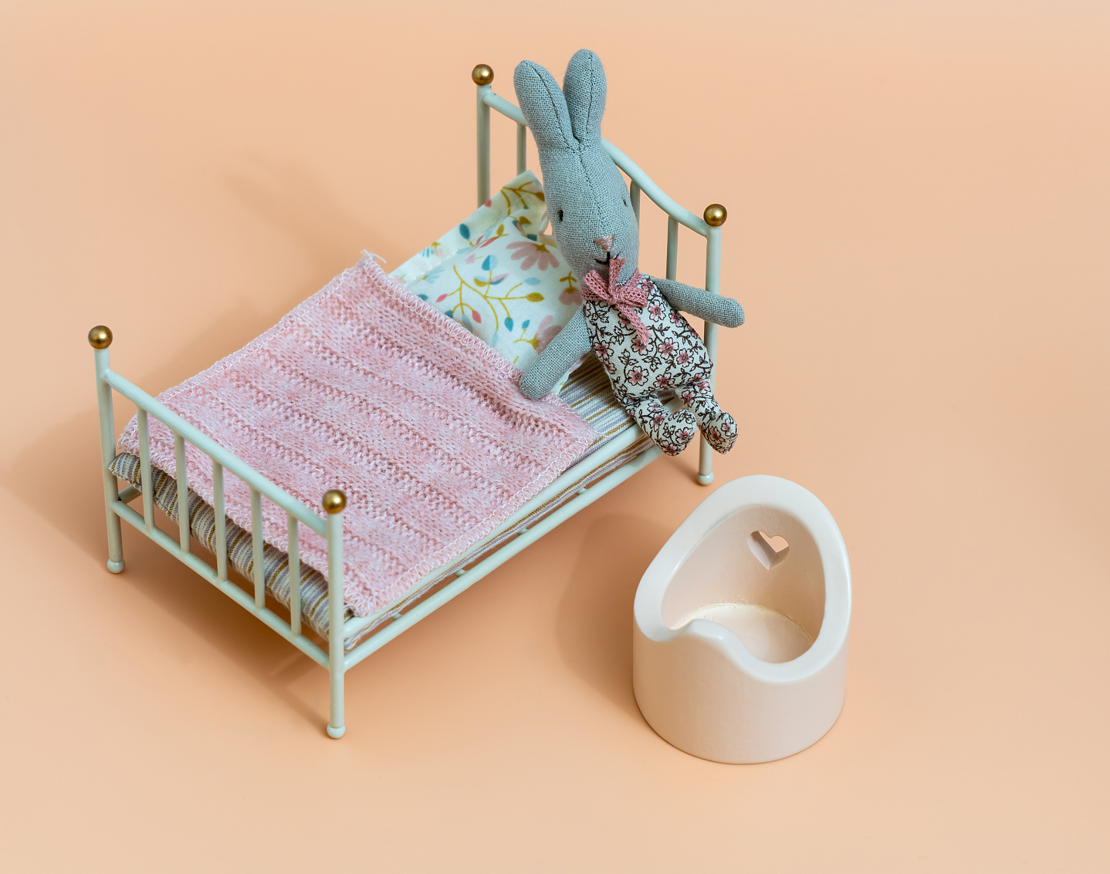
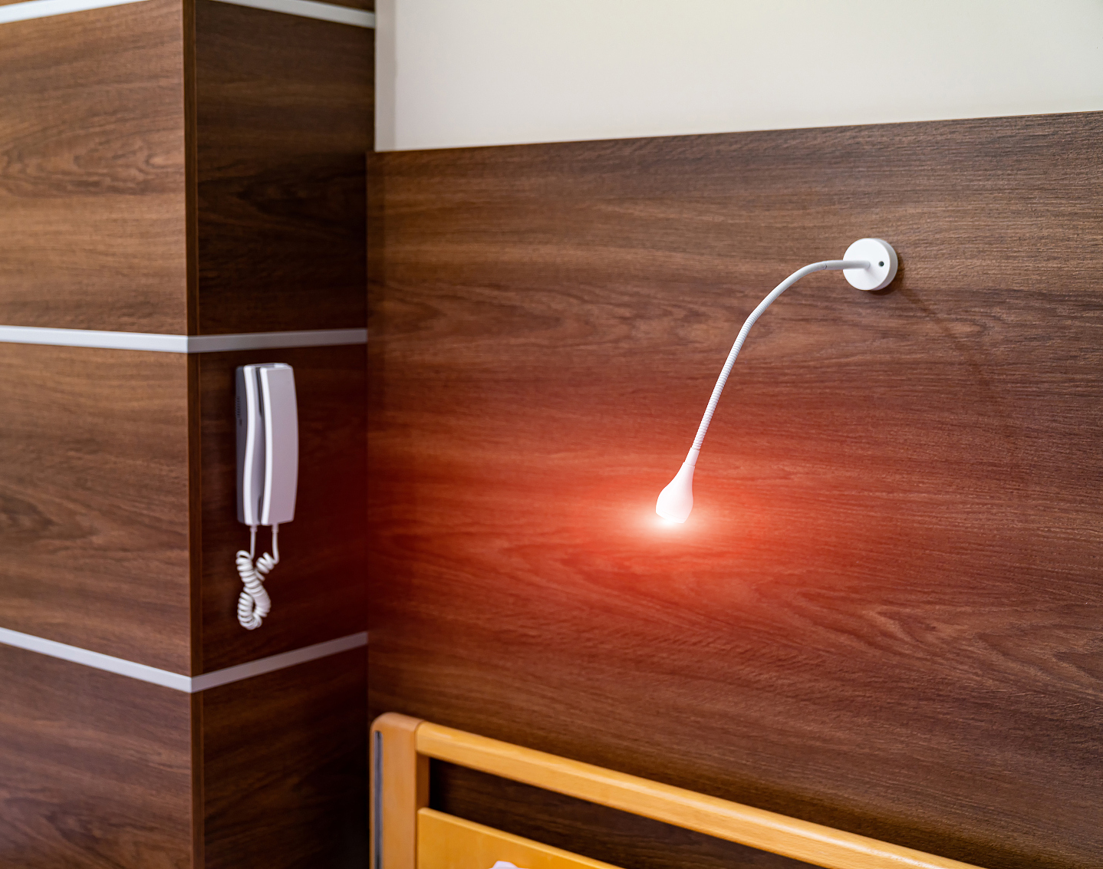
提供排尿环境
确保隐私安全
设置辅助设施
调整环境温度
提供夜间照明
为尿潴留老年人提供独立的卫生间，确保他们在排尿时有充分的隐私和安全感。
在卫生间安装扶手和坐便器辅助设备，帮助老年人安全、舒适地完成排尿过程。
保持卫生间温暖舒适，避免老年人因环境温度过低导致排尿困难或不愿频繁使用卫生间。
安装夜灯或感应灯，确保老年人夜间能够安全地找到卫生间，减少跌倒风险。

Slide 17
体位舒适调整
调整床铺倾斜度
为尿潴留老年人调整床铺倾斜度，可减少腹部压力，帮助缓解排尿困难。
使用辅助垫具
在臀部下方放置辅助垫具，可提高舒适度，同时辅助尿潴留老年人更易排尿。

Slide 18
条件反射诱导排尿
听流水声
腹部按摩
在老年人旁边播放流水声，模拟自然排尿环境，帮助触发排尿反射。
轻柔地按摩老年人的下腹部，刺激膀胱肌肉，促进尿液排出。
定时排尿
使用尿意提示器
设定固定的排尿时间表，通过条件反射训练，帮助老年人建立规律的排尿习惯。
使用尿意提示器等辅助设备，当膀胱充盈时发出信号，提醒老年人及时排尿。

Slide 19
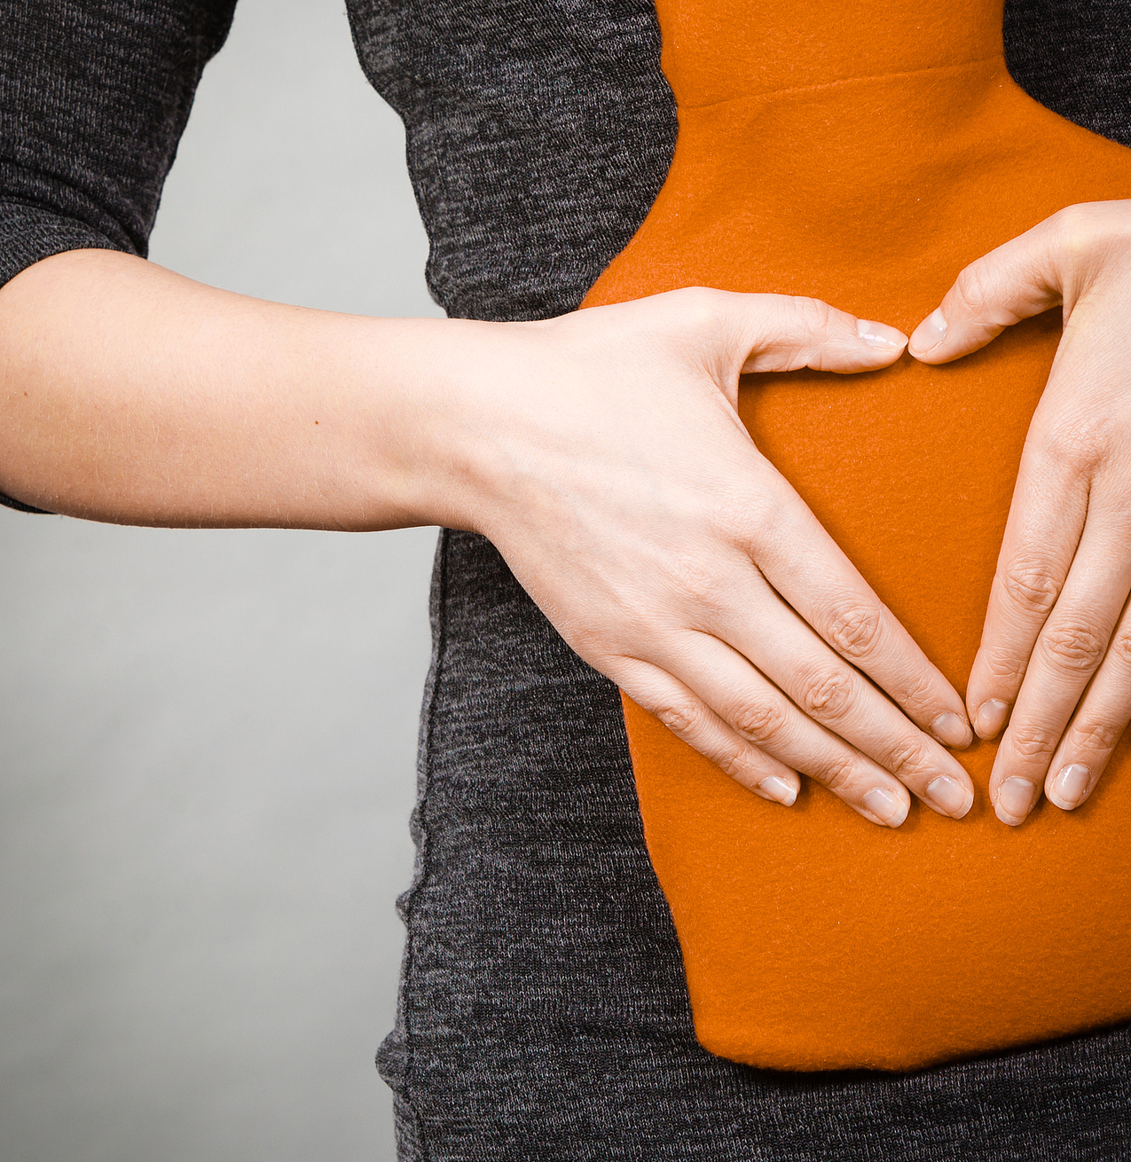
按摩与热敷下腹部
按摩技术
通过轻柔的腹部按摩，可以帮助刺激膀胱肌肉，促进尿液排出，减轻尿潴留症状。
热敷方法
使用热水袋或暖宝宝对下腹部进行热敷，可以放松肌肉，增加血液循环，辅助尿潴留的缓解。
按摩与热敷的结合
结合按摩和热敷，可以更有效地促进尿潴留老年人的膀胱功能恢复，提高生活质量。

Slide 20
配合医生操作
正确使用导尿管
监测尿液情况
在医生指导下，学习如何正确插入和维护导尿管，以减少感染风险。
定期记录尿液的量、颜色和频率，及时向医生反馈，以便调整治疗方案。

Slide 21
病例描述
04

Slide 22
患者基本信息
年龄与性别
病史背景
生活习惯
患者为70岁男性，患有长期前列腺增生，导致尿潴留。
患者有20年高血压病史，近期出现尿频、尿急症状。
患者长期吸烟，每日饮酒量超过推荐标准，影响尿潴留状况。

Slide 23
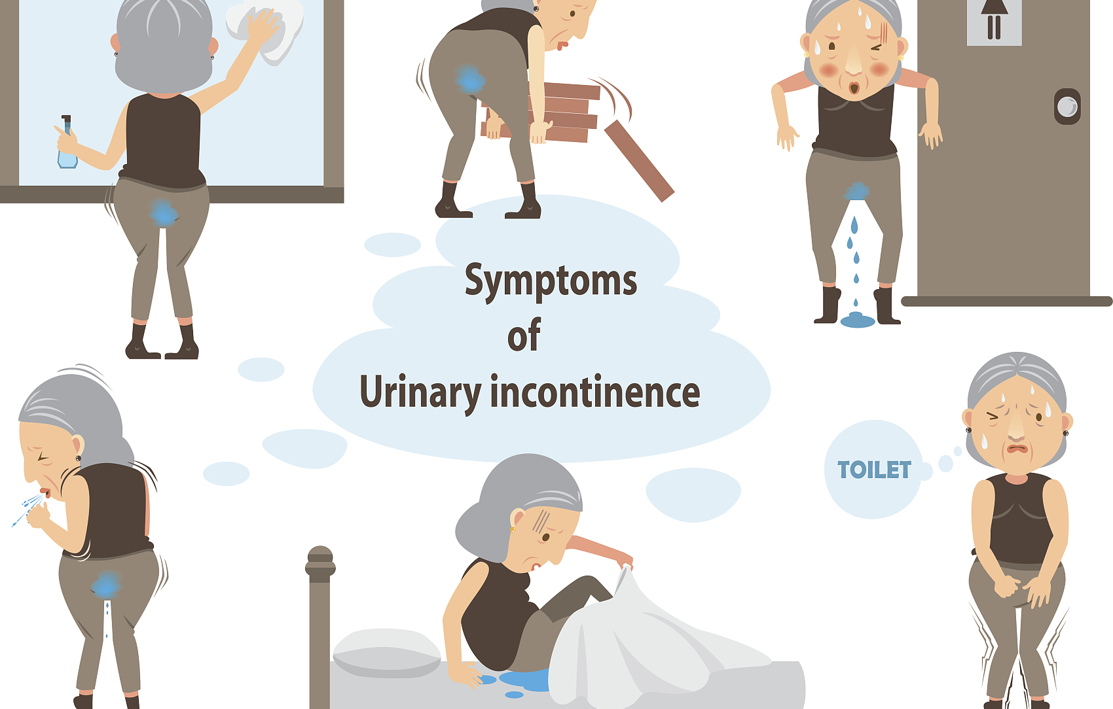
症状描述
尿潴留的临床表现
患者常表现为排尿困难，尿流细弱，甚至完全无法排尿，腹部胀满感明显。
尿潴留的并发症
长期尿潴留可能导致膀胱过度膨胀、尿路感染，严重时可引起肾功能损害。

Slide 24
体征检查结果
01
02
03
腹部触诊
超声波检查
尿流率测定
通过腹部触诊，医生可以评估膀胱的充盈程度，判断是否存在尿潴留。
超声波检查可以准确测量残余尿量，帮助诊断尿潴留的严重程度。
尿流率测定能评估尿液排出的速度和流量，为尿潴留的诊断提供重要依据。

Slide 25
谢谢
THE END

